Slide 1
25강. Security-I
보안 관련 프로젝트 생성
보안 관련 라이브러리 추가
보안 관련 설정 파일 만들기
In-Memory 인증
Lecturer Kim Myoung-Ho
Nickname 블스
blogstudy@naver.com

Slide 2
25-1. 보안 관련 프로젝트 생성
(spring_25_1_ex1_springex)
프로젝트 생성
한글 처리
보안 관련 라이브러리 추가
스프링 설정 파일 분리
보안 관련 설정 파일 만들기

Slide 3
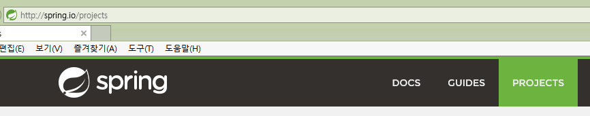
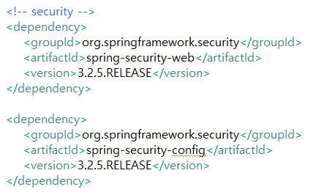
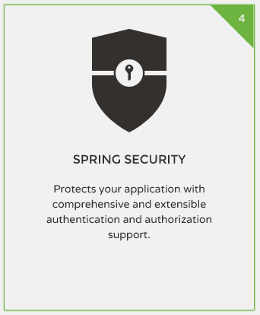
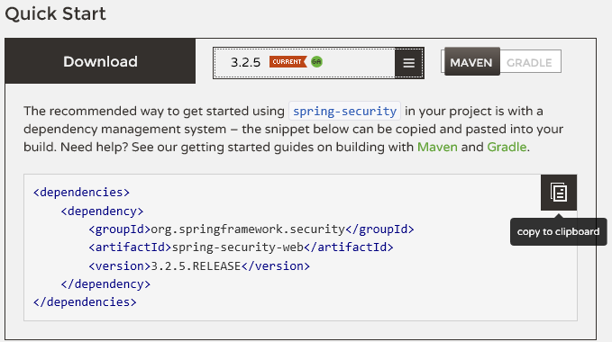
25-2. 보안 관련 라이브러리 추가
(spring_25_1_ex1_springex)
pom.xml 에 추가

Slide 4
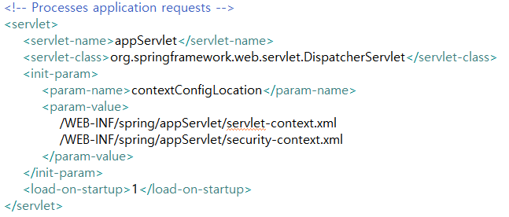
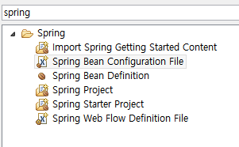
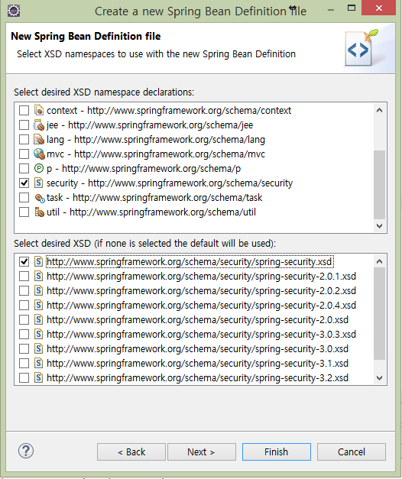
25-3. 보안 관련 설정 파일 만들기
(spring_25_1_ex1_springex)
web.xml 에 추가
설정 파일 생성

Slide 5
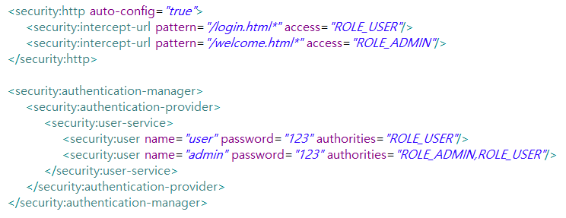
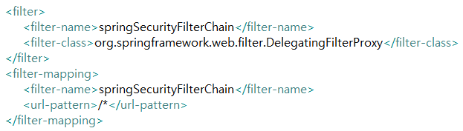
25-4. In-Memory 인증
(spring_25_1_ex1_springex)
설정 파일 작성
web.xml에 filter 작성

